Slide 1
Tipe Data Array
Array 1 Dimensi
Array 2 Dimensi
Implementasi Array
For Each

Slide 2
Tipe Data Array

Slide 3
Tipe Data Array
Array adalah tipe data yang berisikan kumpulan data dengan tipe yang sama
Jumlah data di Array tidak bisa berubah setelah pertama kali dibuat

Slide 4
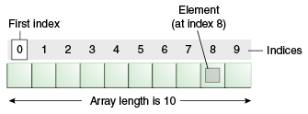
Cara Kerja Array

Slide 5
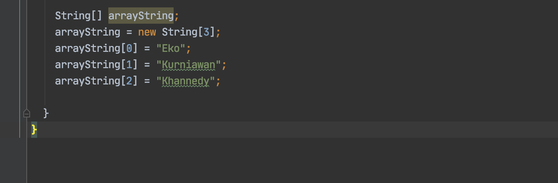
Kode : Membuat Array

Slide 6
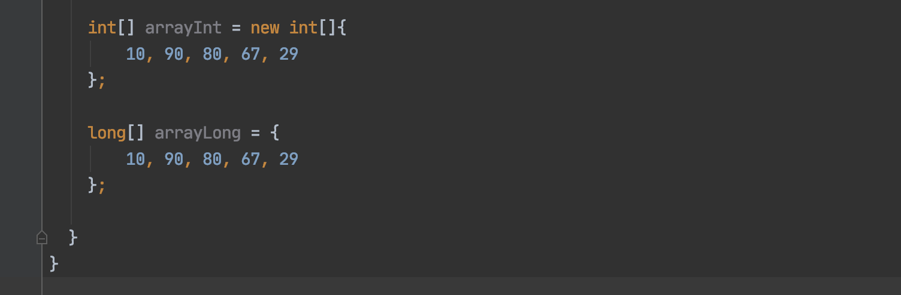
Kode : Array Initializer

Slide 7
Operasi di Array
Operasi Array | Keterangan
array[index] | Mengambil data di array
array[index] = value | Mengubah data di array
array.length | Mengambil panjang array

Slide 8
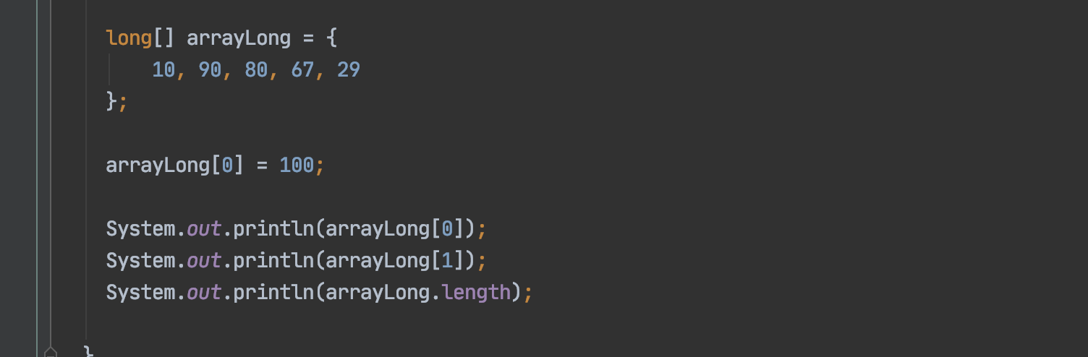
Kode : Operasi di Array

Slide 9
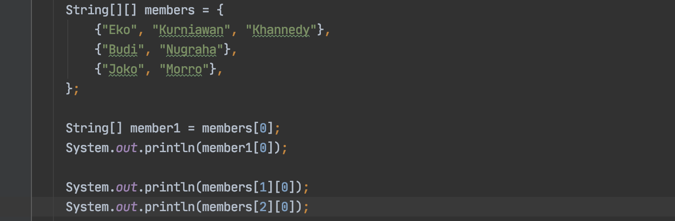
Kode : Array di dalam Array

Slide 10
For Each

Slide 11
For Each
Kadang kita biasa mengakses data array menggunakan perulangan
Mengakses data array menggunakan perulangan sangat bertele-tele, kita harus membuat counter, lalu mengakses array menggunakan counter yang kita buat
Namun untungnya, di Java terdapat perulangan for each, yang bisa digunakan untuk mengakses seluruh data di Array secara otomatis

Slide 12
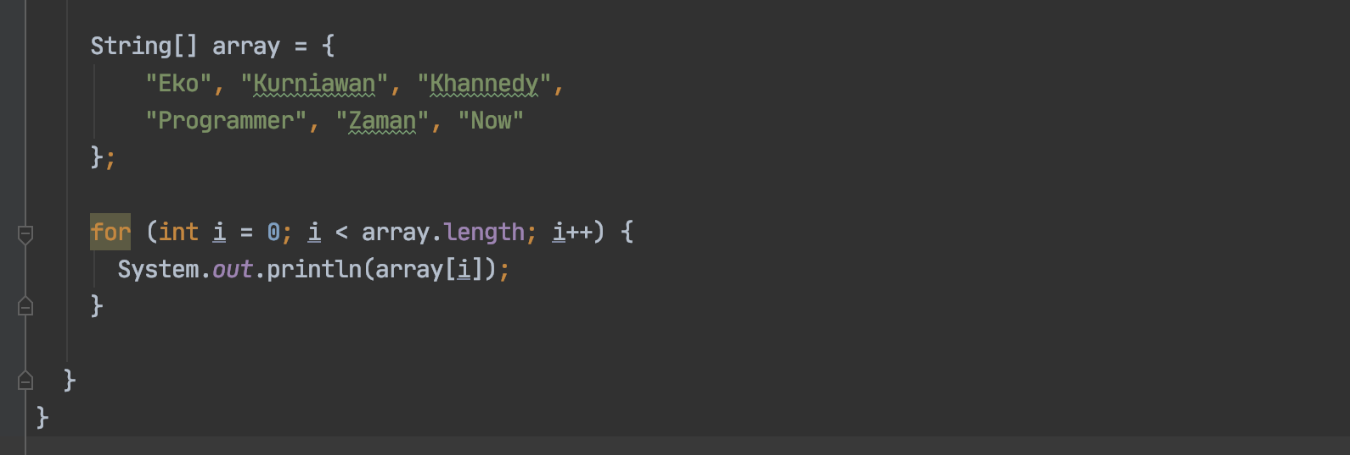
Kode : Tanpa For Each

Slide 13
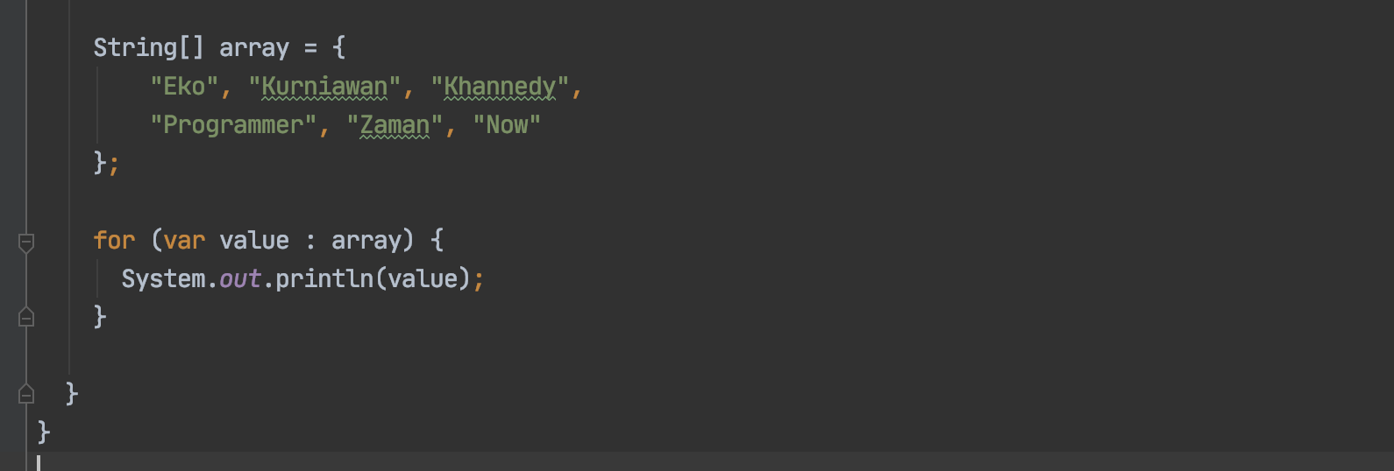
Kode : For Each

Slide 14
Sumber Referensi
Eko Kurniawan Khannedy
Youtube : youtube.com/c/ProgrammerZamanNow

